Slide 1
Igre u nastavi matematike: Složi i zaigraju sudoku
Bojan Crnković, Vedrana Mikulić Crnković, Ivona Traunkar
Fakultet za matematiku Sveučilišta u Rijeci
Županijsko stručno vijeće nastavnika matematika u gimnazijama i srednjim strukovnim školama PGŽ
27. studeni 2024. godine

Slide 2
Projekt SciMaG
Science&Math educational games from preschool to university
https://inamath.uniri.hr/scimag/

Slide 3
O projektu SciMaG
Nastavak projekta InAMath (Interdisciplinarni pristup poučavanju matematike u razrednoj nastavi): https://inamath.uniri.hr/inamath/
Osnovni cilj trogodišnjeg projekta SciMaG jest osmišljavanje i izrada edukativnih igara kojima se razvija matematička, prirodoznanstvena i digitalna pismenost.
Koordinator projekta je Sveučilište u Rijeci (Fakultet za matematiku).
Partneri: Univerzitet u Novom Sadu, Univerza na Primorskem, Centar tehničke kulture Rijeka, Gimnazija Jovan Jovanović Zmaj Novi Sad, Osnovna sola heroja Janeza Hribara Stari trg pri Lozu, Prva sušačka hrvatska gimnazija u Rijeci, Osnovna škola “Sveti Matej” Viškovo.

Slide 4
Edukativne igre
Što bismo željeli?

Slide 5
Ciljevi
unplugged igre (dodatno: digitalna inačica igre za samostalni rad učenika ako je moguće)
igre koje je jednostavno pripremiti i koje se mogu koristiti u različitim situacijama (različiti uzrasti, različiti sadržaji, različiti predmeti,…)
igre koje podržavaju spiralni kurikulum
povećati motivaciju učenika
povećati aktivnost učenika na nastavi
igre koje jačaju razumijevanje koncepata praga
igre koje razvijaju računalno razmišljanje
razvijati kreativnost, čitalačku pismenost, socijalne vještine, strpljivost, upornost, …

Slide 6
Što smo do sada napravili?

Slide 7
SciMaG igre (UNIRI)
Utrka neposlušnih robota
Ja istražujem
Otkrij broj Pi
Otvori škrinju evolucijom
Potraga za blagom u Pi ritmu
Složi i zaigraj sudoku
Sudoku za malene
Sudoku u koordinatnom sustavu
Kornjača igra sudoku
Slagalica: Popuni prostor
Matematika drugim riječima
Story Platonic solids
Opiši me i smjesti me!

Slide 8
SciMaG igre (UNIRI) – gdje smo sve bili?
Više od 110 aktivnosti od početka ove kalendarske godine u kojima je sudjelovalo više od 2000 učenika (bez posjetitelja popularno-znanstvenih aktivnosti kao npr. Noć istraživača).

Slide 9
SciMaG igre u popularizaciji matematike
Europska noć istraživača 2023
Rijeka tehnologije 2024
STEM piknik 2024
Festival znanosti 2024
Otvoreni dan 2024
Tobogan 2024
Festival matematike u Genevi 2024
Europska noć istraživača 2024
Ja istražujem @ Dječja kuća
Ja istražujem @ Cres
Ja istražujem @ Rab
Utrka neposlušnih robota
Ja istražujem
Otkrij broj Pi
Otvori škrinju evolucijom
Potraga za blagom u Pi ritmu
Složi i zaigraj sudoku
Slagalice

Slide 10
PRIMJER: Noć istraživača
Noć istraživača 2023
Igra Ja istražujem
Noć istraživača 2024
Igre: Ja istražujem i Otvori škrinju evolucijom
Slagalica Popuni prostor
Slagalice: Tangram i Escherovske puzzle
Noć istraživača 2024 – predstavljanje SciMaG projekta
Igra Potraga za blagom u Pi ritmu
Igre: Sudoku za malene, Klokan igra sudoku, Otkrij broj Pi

Slide 11
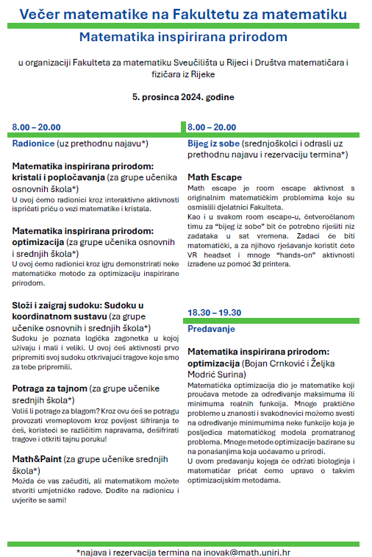
https://math.uniri.hr/javno-djelovanje/popularizacija/vecer-matematike/

Slide 12
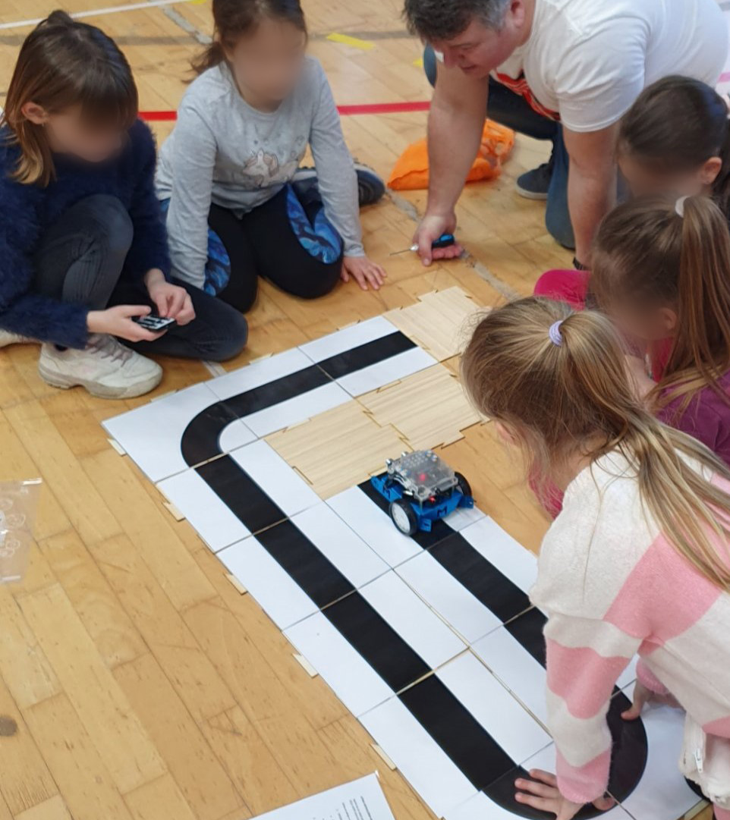
SciMaG igre u izvannastavnim aktivnostima
Pi dan 2024
Posjet SŠ Markantuna de Dominisa Rab
Posjet učenika Palači Moise (Cres)
Utrka neposlušnih robota
Igre u Pi ritmu
Pčelica pleše u Pi ritmu
Potraga za blagom u Pi ritmu
Složi i zaigraj sudoku
Sudoku za malene (Cubetto igra sudoku)
Kornjača igra Sudoku
Sudoku u koordinatnom sustav
Potraga za tajnom
Matematika drugim riječima

Slide 13
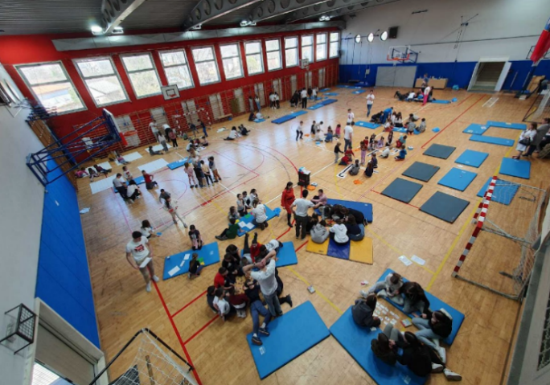
PRIMJER: Pi dan
14. ožujka 2024., OŠ Sv. Matej, Viškovo
Aktivnosti usklađene s temom IDM-a (matematičke igre) → fokus stavljen na matematiku i računalno razmišljanje
Sudionici:
408 učenika, 1.-7. razred
19 učitelja
11 volontera – učenika PSHG
Notes:
, aimed at enhancing STEM skills and promoting science with
the theme matched the theme perfectly

Slide 14
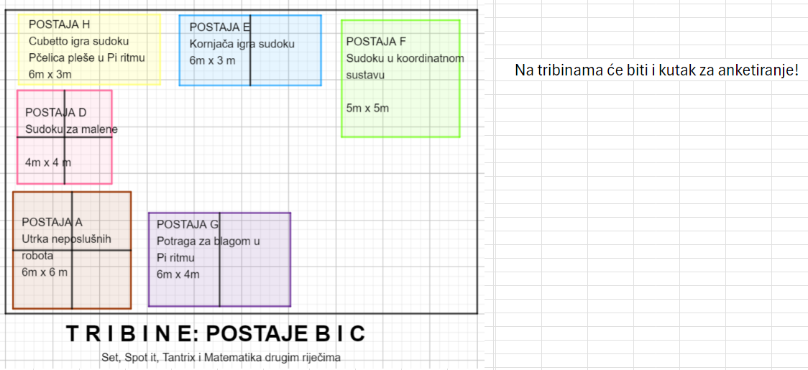
Pi dan – postaje za igranje (skica)

Slide 15
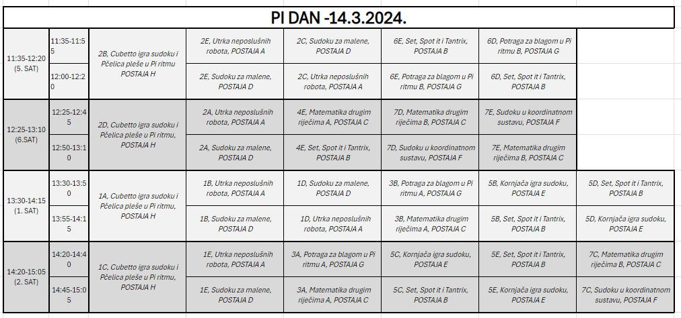
Pi dan – raspored

Slide 16
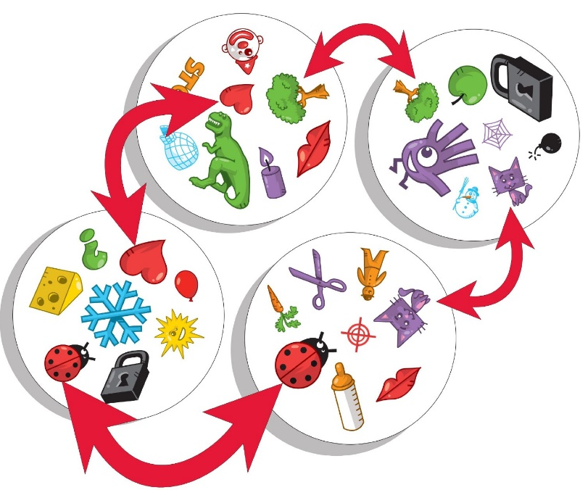
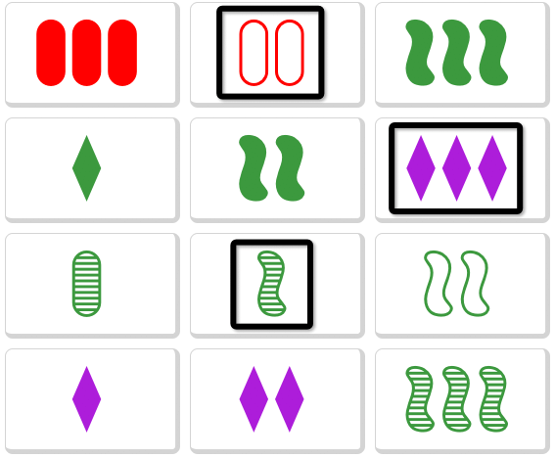
Komercijalne igre
SET
Tantrix
Spot It!
Notes:
the aim is to increase students' interest in these games, which are easily accessible to them, so that they play them at home as often as possible
Games that introduce students to complex concepts in an engaging manner.
players identify unique sets of cards with differing attributes
spot the same symbol on a pair of cards → identifying matching symbols between cards
Block design in combinatorics (2-design):
2-(57,8,1)​ 57 karata, svaka 8 simbola, dvije karte imaju jedan zajednički simbol

Slide 17
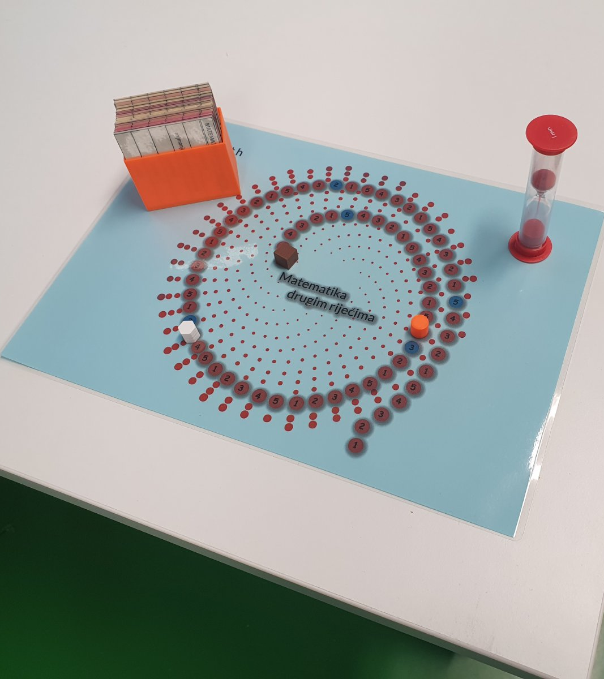
SciMaG igre inspirirane komercijalnim igrama
Matematika drugim riječima

Slide 18
SciMaG igre u nastavi
Otvoreni dan 2024
OŠ Trsat
OŠ Čavle (proljeće 2024.)
OŠ Čavle (studeni 2024.)
OŠ Ivana Rabljanina Rab
Posjeti škola Fakultetu za matematiku
Kornjača i dabar igraju sudoku
Sudoku u kooridinatnom sustavu
Potraga za blagom u Pi ritmu
Ja istražujem u Scratchu
Ja istažujem u Logu

Slide 19
PRIMJER: Otvoreni dan
Aktivnosti u okviru Otvorenog dana 2024
Dva 5. razreda, svaki u svom terminu
Igra Ja istražujem
Naredba If i varijable u programu Scratch

Slide 20
PRIMJER: OŠ Trsat i OŠ Čavle
OŠ Trsat
Sudoku u koordinatnom sustavu na nastavi matematike
OŠ Čavle
projektni dan
aktivnosti u učionicama sa 20-25 učenike
Sudoku u koordinatnom sustavu
Potraga za blagom u Pi ritmu
Kornjača i dabar igraju sudoku

Slide 21
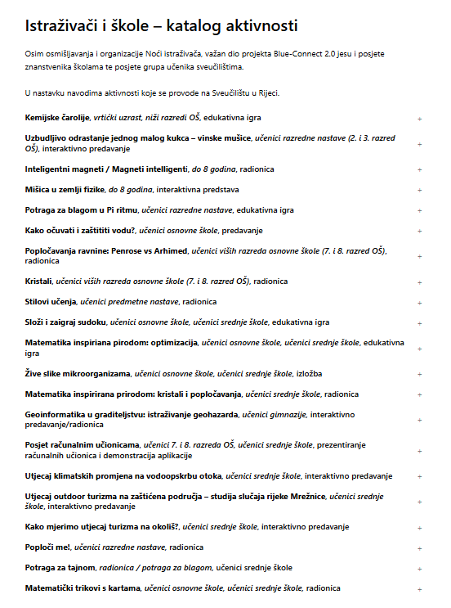
https://socri.uniri.hr/istrazivaci-i-skole/

Slide 22
A sad vi …
Složi i zaigraj sudoku

Slide 23
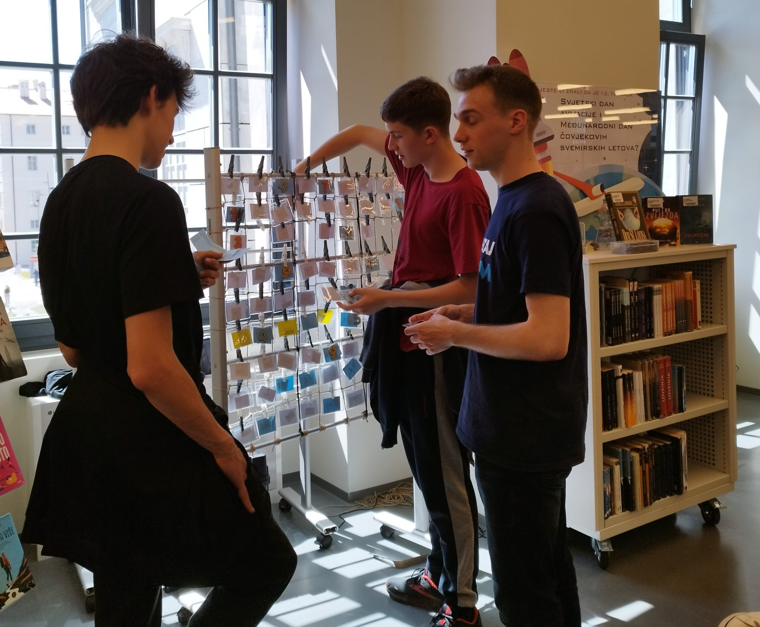
Složi i zaigraj sudoku
Klokan igra sudoku

Slide 24
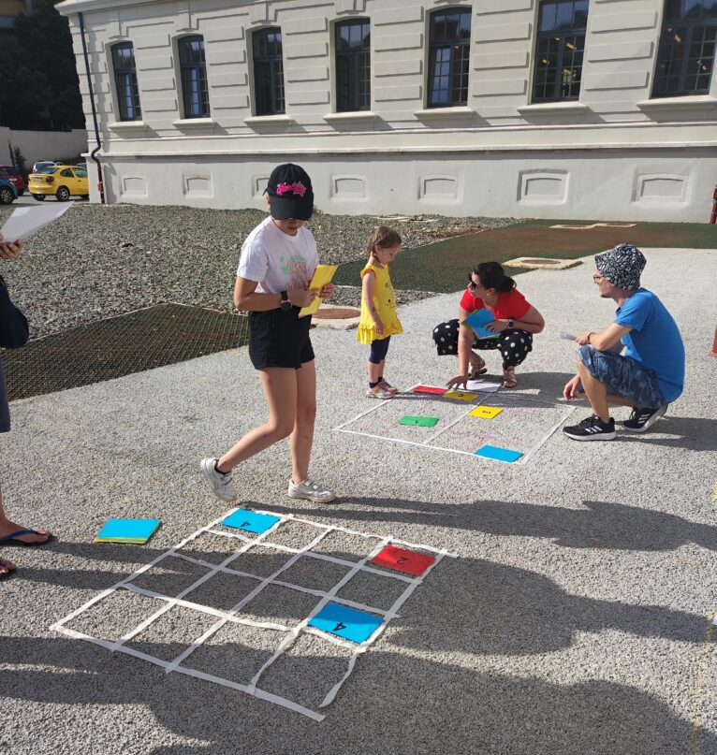
Složi i zaigraj sudoku
Sudoku za malene

Slide 25
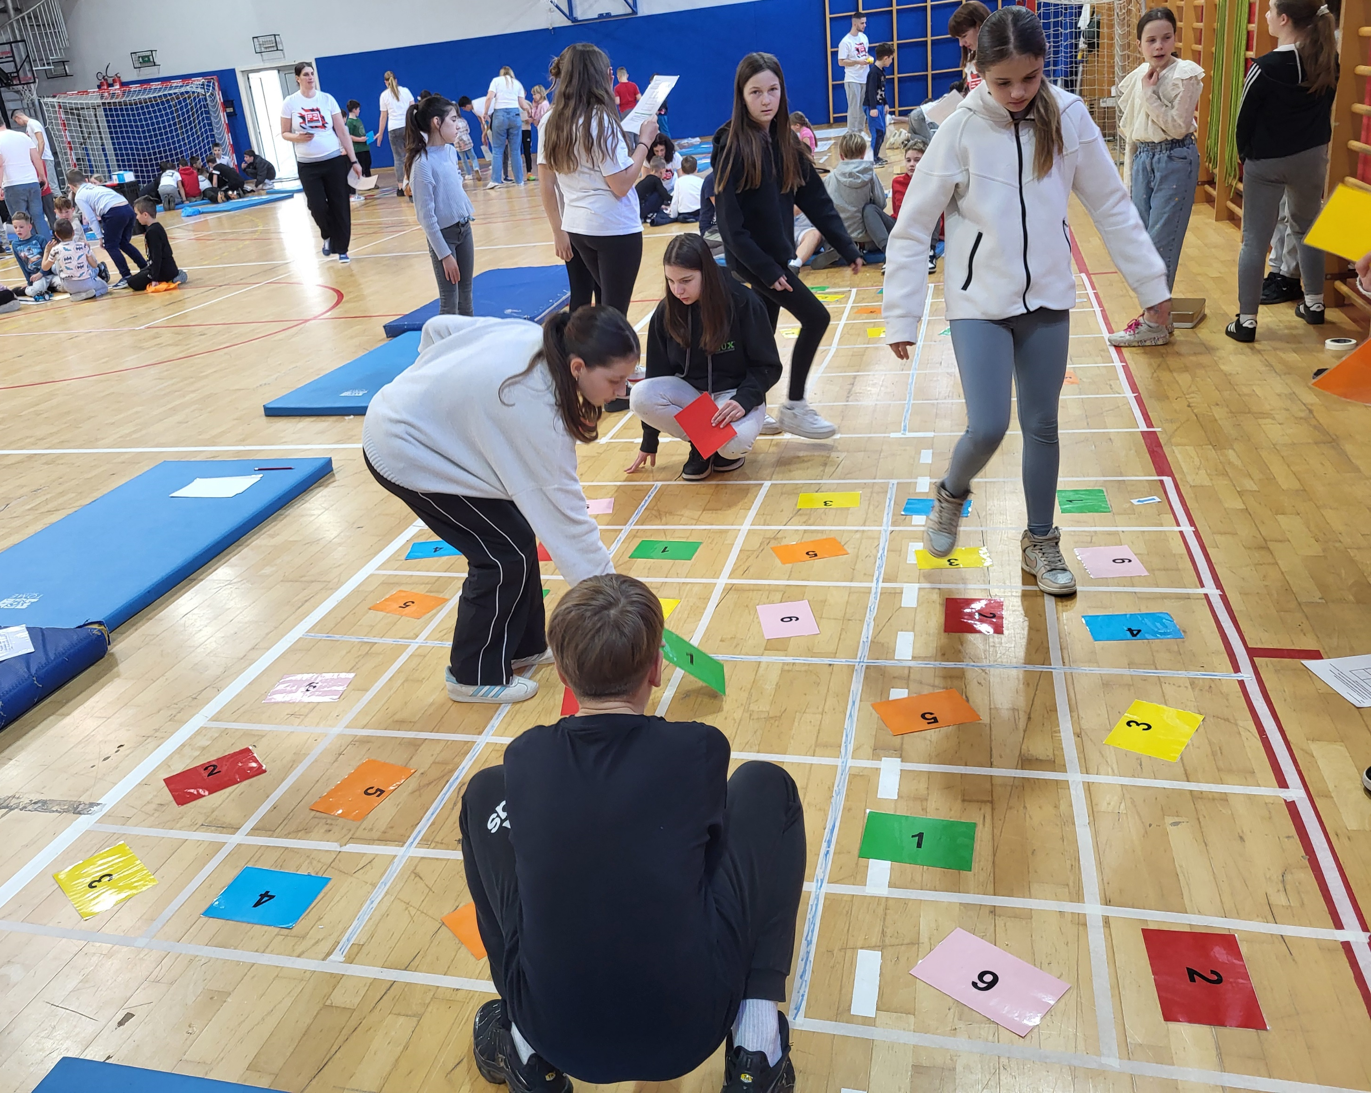
Složi i zaigraj sudoku
Kornjača igra sudoku

Slide 26
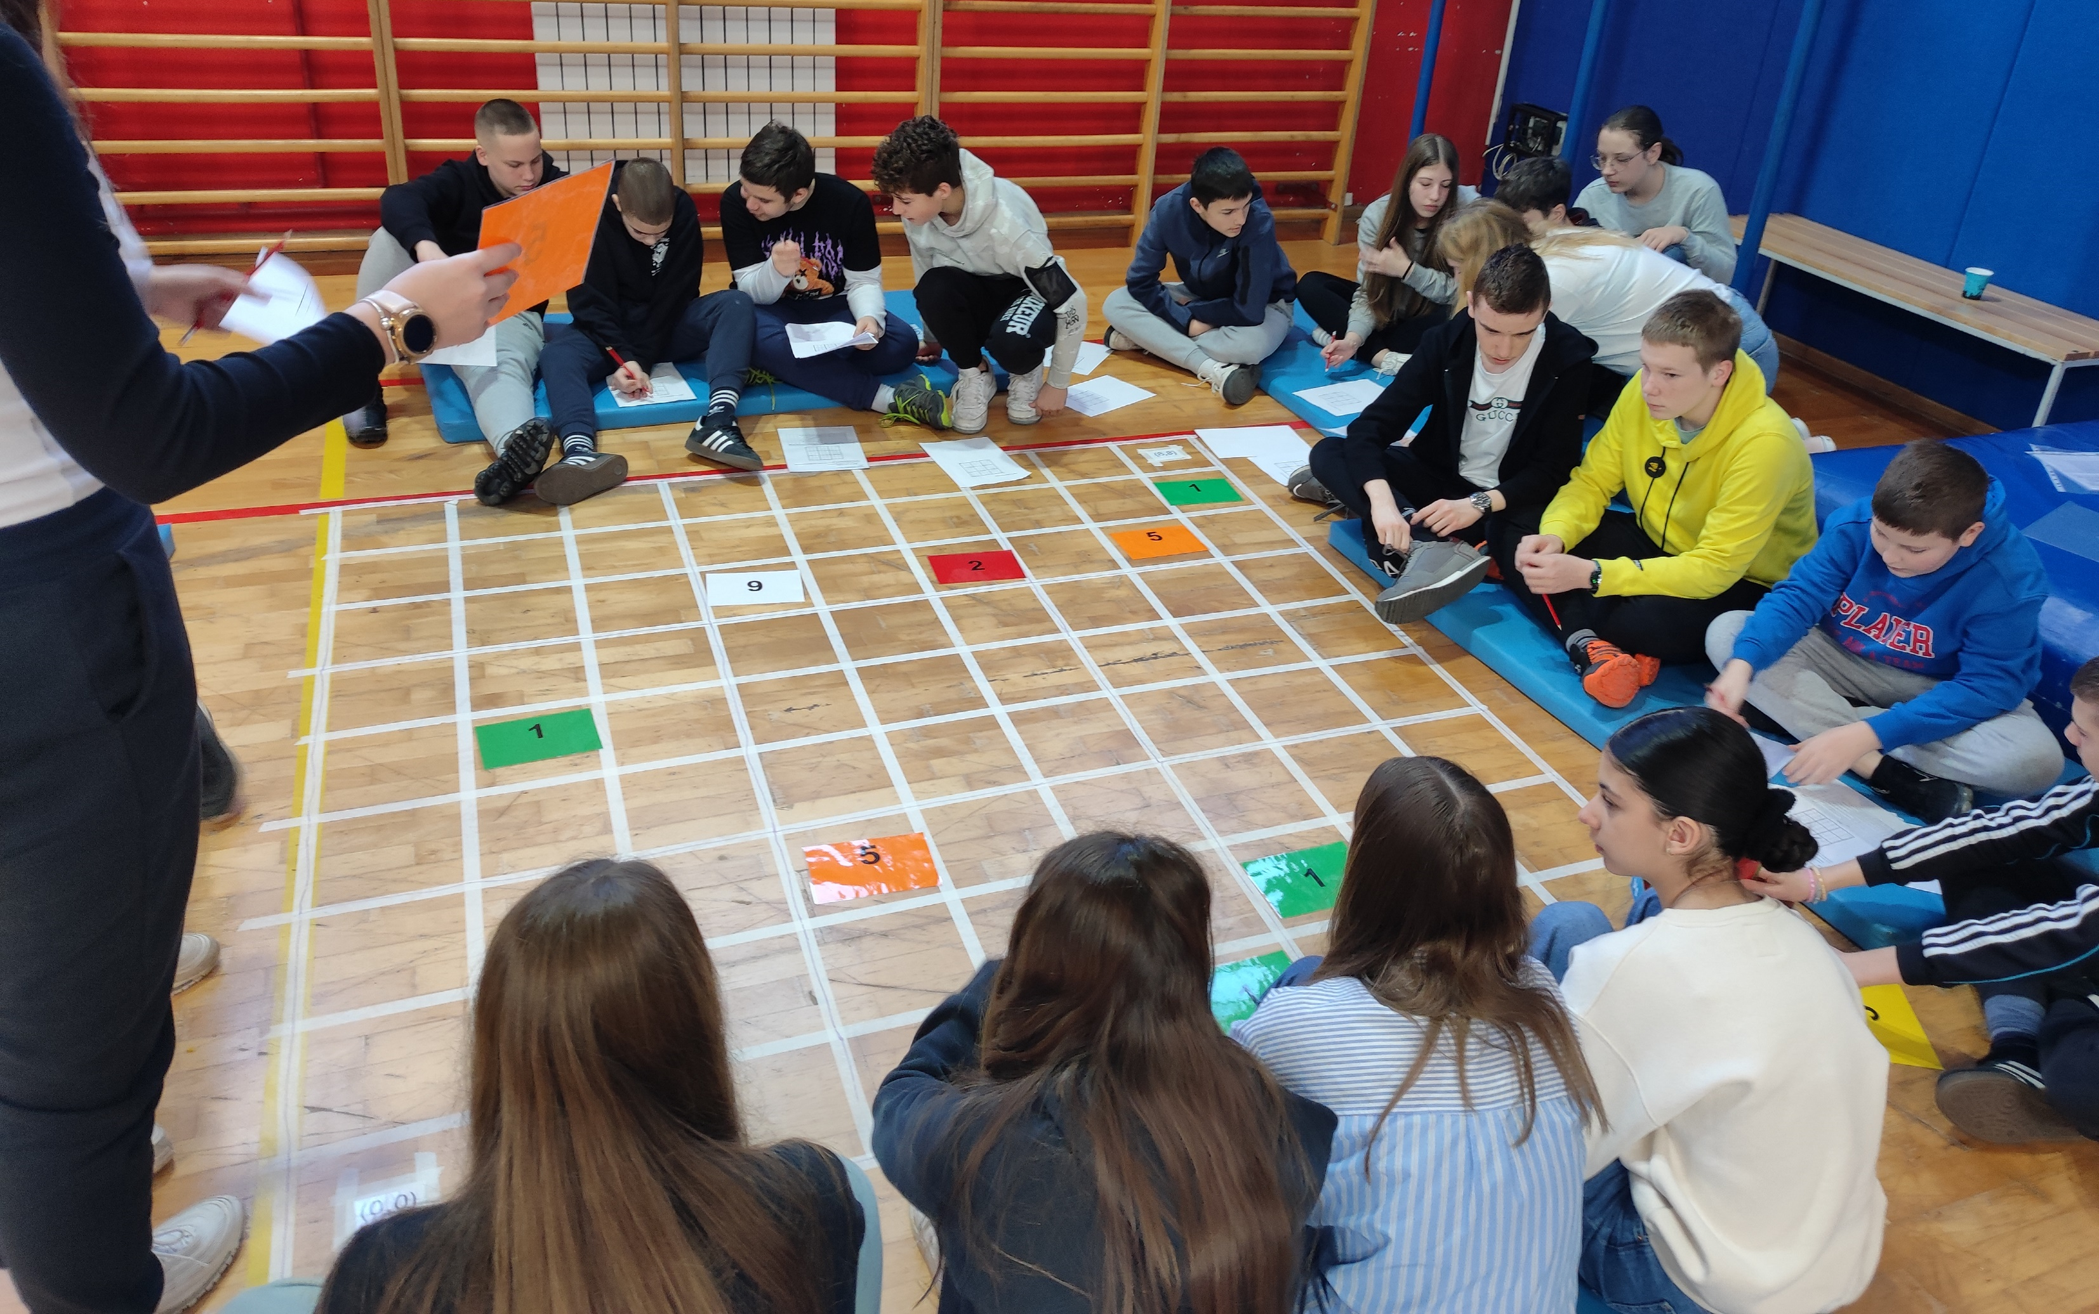
Složi i zaigraj sudoku
Sudoku u koordinatnom sustavu

Slide 27
Ako se želite uključiti…
Dobrodošli!

Slide 28
Hvala na pažnji!
vmikulic@math.uniri.hr
bojan.crnkovic@math.uniri.hr
inovak@math.uniri.hr

